Slide 1

국내·외 온톨로지 솔루션 현황
사업개발그룹 사업개발파트

Slide 2
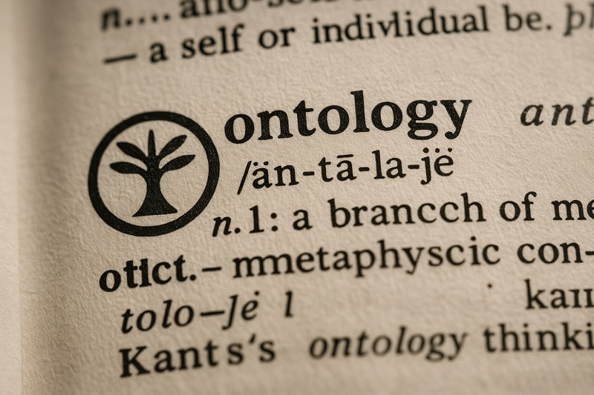
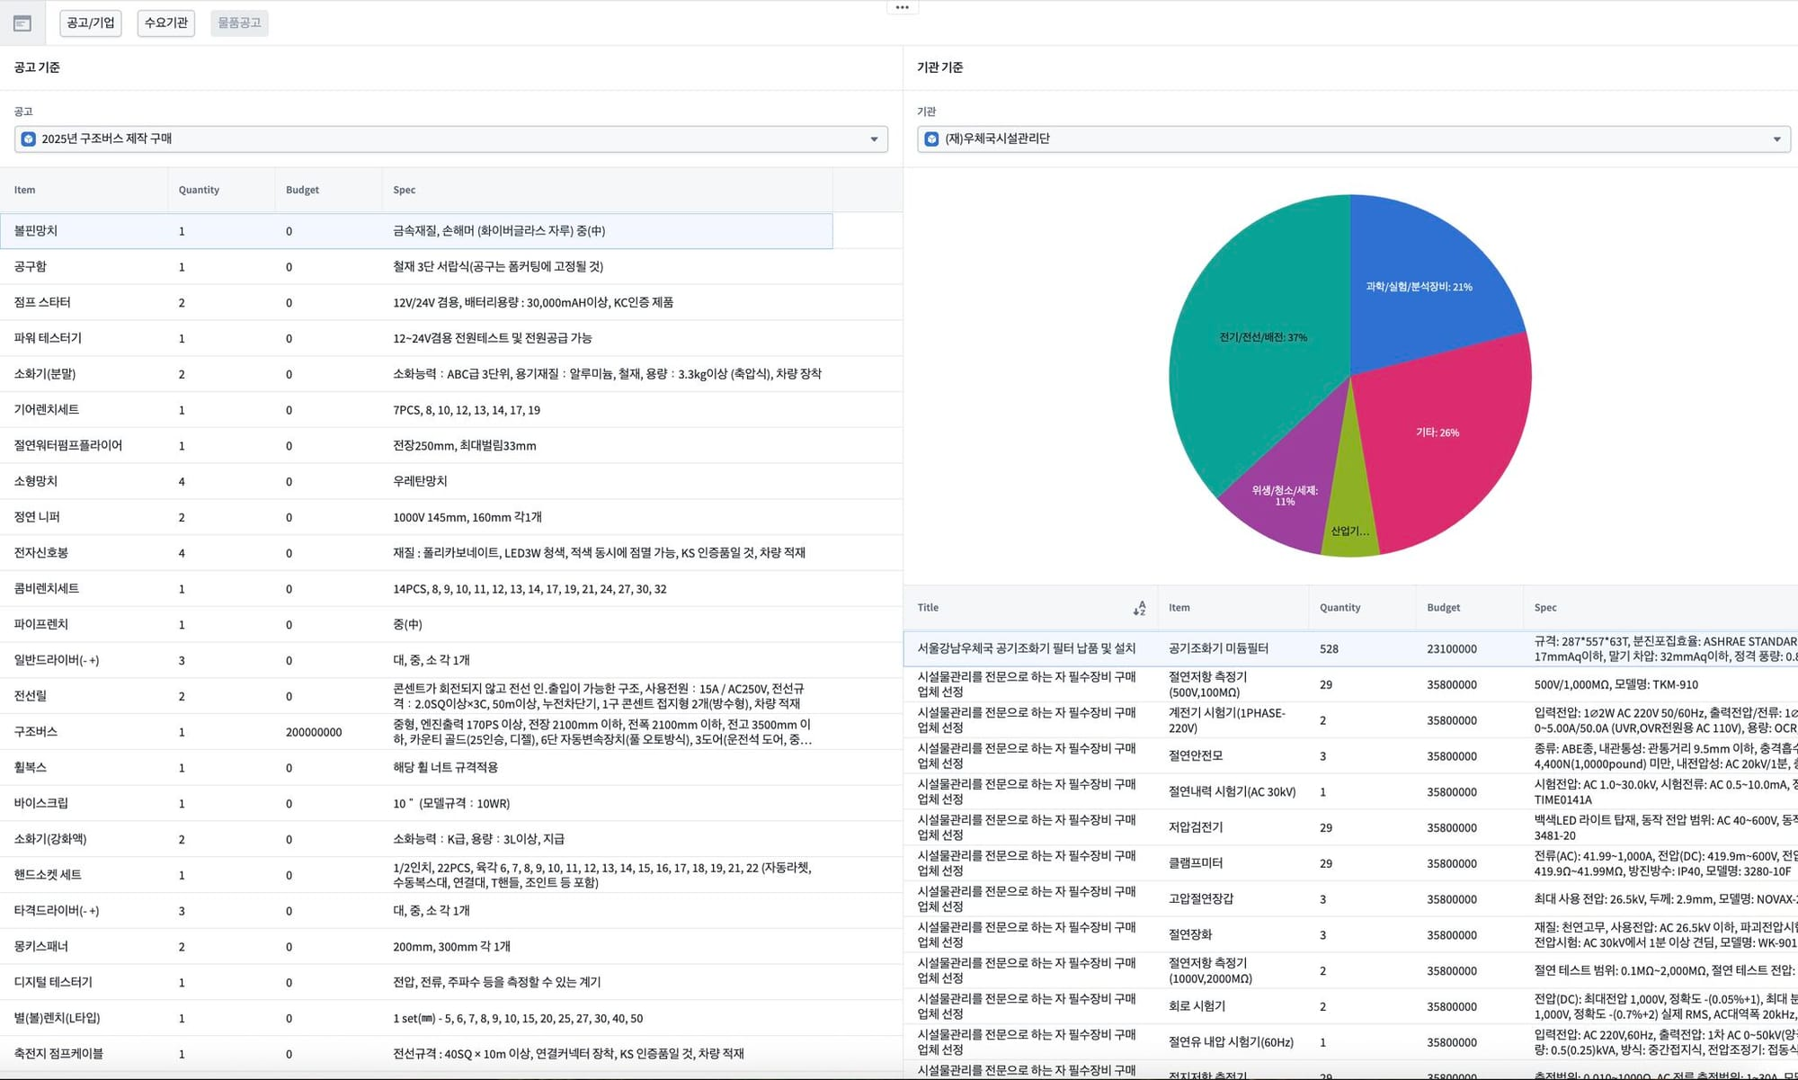
0. 온톨로지란?
온톨로지는 철학의 ‘존재론’에서 유래한 용어로, 개념과 관계를 추상화해 체계적으로 표현하며 활용 분야와 목적에 따라 그 의미와 적용 범위가 다르게 해석될 수 있음.
데이터의 의미와 관계에 주목하는 데이터 관점, 시스템에서의 구현·활용을 보는 S/W 관점, 모델을 설계·구축하는 과정을 보는 구축 활동 관점으로 나누어 살펴봄
온톨로지는 특정 영역의 개념·속성·관계와
논리적 조건을 명시적으로 정의한 의미 모델이다.
그렇다면 기업이 말하는 ‘온톨로지’를 어떻게 바라보고 있을까..?
① S/W 관점
② 데이터 관점
③ 구축 활동 관점
“결국 소프트웨어로 데이터를 정리하는 것 아닌가?”
팔란티어가 파는 것이 온톨로지인가?
“DB 테이블 간 관계를 정의하는 것 아닌가?”
데이터 간의 추상적인 개념과 관계를 정의하는 것?
“흩어진 개념을 명시적으로 정리하는 행위 아닌가?”
개념화하는 행위 = 마치 컨설팅?
고객 (CUSTOMER)
주문 (ORDER)
고객·거래처
개념 정의
🔑 고객ID (PK)
고객명
등급
1 : N
🔑 주문ID (PK)
고객ID (FK → 고객)
주문금액
주문·구매
관계 정의
생성한다
현장 규칙
규칙 명시
모델을 시스템 안에 담아 저장·조회·실행에 사용하는 S/W 화면 (예시)
RDB의 테이블·컬럼·FK에 ‘고객이 주문을 생성한다’는 의미와 관계를 명시한 모델
흩어진 지식을 분석하고 개념과 관계를
합의·설계·검증하는 과정
그 모델을 구현하고
사용하는 시스템 자체를 말하는가?
데이터가 표현하는
개념과 관계를 말하는가?
개념과 관계를
정의하는 일을 말하는가?
온톨로지를 S/W 안에서
표현·관리·활용하는 모습에 주목
데이터의 의미를 정의한
모델 자체에 주목
온톨로지를 만들기 위해
지식을 분석·정의·구조화하는 활동에 주목
출처: W3C OWL 2 Primer · Stanford Ontology Development 101
2
Notes:
정의 근거: W3C OWL 2 Primer https://www.w3.org/TR/owl2-primer/ ; Stanford Ontology Development 101 https://protege.stanford.edu/publications/ontology_development/ontology101-noy-mcguinness.html
이 장의 출발점은 사용자가 제기한 질문인 데이터의 관계인가, S/W인가, 관계를 정의하는 행위인가를 구분해 이해하려는 것이다. 같은 온톨로지를 설명할 때 의미 모델 자체, S/W 안에서의 구현과 사용, 이를 만드는 구축 활동 중 어디에 주목하는지 살펴본다. 세 관점은 온톨로지의 표준 세 유형이나 평가 기준이 아니다. 소프트웨어 자체를 온톨로지의 엄밀한 정의로 삼지 않는다. 구축 활동은 엄밀하게는 온톨로지 모델링/온톨로지 엔지니어링이다. 사전 이미지와 Ontology Studio 기획 화면(안)은 사용자 기존 자료에서 인용했으며 화면은 가상 데이터이다.

Slide 3
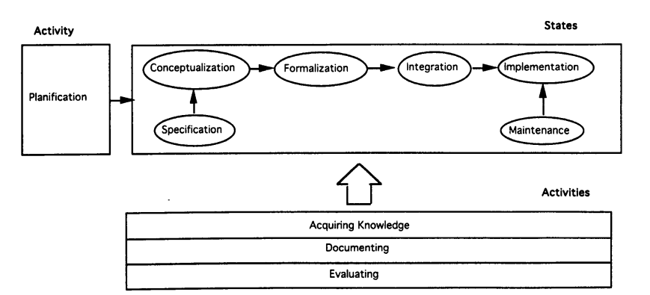
1. 온톨로지 구축 프로세스
①
③
④
⑤
⑥
②
⑦
Fernández, Gómez-Pérez & Juristo (1997), METHONTOLOGY — Figure 1
① 계획 수립 Planification | ② 요구사항 명세 Specification | ③ 개념화 Conceptualization | ④ 형식화 Formalization | ⑤ 통합 Integration | ⑥ 구현 Implementation | ⑦ 유지관리 Maintenance
수행할 주요 작업, 작업의 배치 순서, 소요 시간, 필요 자원(인력·S/W·H/W)을 계획 | 온톨로지의 목적 ·범위·사용자를 정의 | 업무 영역의 용어·개념과 그 관계·속성을 정리 | ③의 초안을 컴퓨터가 처리할 수 있는 형식으로 변환 (코드화) | 기존 데이터 파인프라인 등과온톨로지 시스템 통화 | 온톨로지 언어·도구로 실제 작성 | 변경·추가·삭제 등 유지보수
전 과정에서 병행 (지원 활동) | 지식 획득 전문가·도서·핸드북·도표·기존 온톨로지에서 브레인스토밍·인터뷰·텍스트 분석으로 추출. 명세 단계에 집중되고 이후 감소 | 문서화 단계마다 명세서·지식획득·개념모델·형식화·통합·구현·평가 문서를 산출 | 평가 요구사항 명세서를 기준틀로 각 단계와 단계 사이에 검증(Verification)·타당성 확인(Validation). 오류 전파 방지를 위해 초기 집중
출처: Fernández, Gómez-Pérez & Juristo (1997), METHONTOLOGY: From Ontological Art Towards Ontological Engineering, AAAI Tech. Report SS-97-06, pp.33–40 — 단계 설명은 논문 2·4장 원문을 요약 번역
4
Notes:
출처: Fernández, Gómez-Pérez & Juristo (1997). METHONTOLOGY: From Ontological Art Towards Ontological Engineering. https://cdn.aaai.org/Symposia/Spring/1997/SS-97-06/SS97-06-005.pdf
Figure 1 이미지는 사용자 기존 자료의 이미지6. ⑤통합은 기존 온톨로지 정의의 재사용·결합으로, 데이터파이프라인/시스템 연계와 다르다. ④형식화는 엄밀한 형식 모델로 변환, ⑥구현은 언어·도구로 실제 작성. 원문은 evolving prototypes와 이전 활동의 수정·보완을 허용. 7단계는 공통 비교를 위한 설명 순서이며 지식획득·문서화·평가는 전 과정에서 수행.

Slide 4
1.1 관점별로 주목하는 온톨로지 구축 활동
활동 성격 (1-1 기준)
요구사항 도출
개념 설계
형식화·데이터 처리
구현·실행·운영
온톨로지 관점 | ① 계획 수립 | ② 요구사항 명세 | ③ 개념화 | ④ 형식화 | ⑤ 통합 | ⑥ 구현 | ⑦ 유지관리
① 데이터 관점 개념·관계의 모델 |  |  | 개념·속성· 관계 구조 설계 | 형식 언어로 정의· 규칙 표현(RDF·OWL) | 표준 재사용· 데이터 변환·적재 |  | 모델 검증· 정합성 유지
② S/W 관점 모델의 구현·활용 |  |  | 도구 안에서 Object·관계 정의 | 도구 설정· 코드로 표현 | 소스 데이터 연결·매핑 | 앱·에이전트 구현·활용 | 변경·배포 관리
③ 구축 활동 관점 모델을 만드는 일 | 범위·수행 방법 계획 | 목적·질문 정의 | 개념·관계 도출·설계 | 형식 모델 설계 | 기존 모델 재사용 | 모델 구현· 연계 | 모델 수정· 확장
전 과정에서 함께 수행 | 지식 획득 · 문서화 · 평가 각 단계의 수행과 함께 지식을 수집하고, 산출물을 기록하며, 구축 내용을 검증
붉은 테두리: 대표적으로 주목하는 활동 / 진한 셀: 함께 주목하는 활동 / 연한 셀: 관련 활동
출처: METHONTOLOGY(1997)를 바탕으로 본 리서치의 세 분석 관점에 맞춰 재구성
5
Notes:
공통 프로세스 출처: Fernández, Gómez-Pérez & Juristo (1997), https://cdn.aaai.org/Symposia/Spring/1997/SS-97-06/SS97-06-005.pdf
이 장은 온톨로지를 평가하는 기준이 아닌, 온톨로지를 설명할 때 무엇에 주목하는지 구분한 리서치 해석이다. 정확성·일관성, 업무적합성·운영개선, 근거·합의·절차 같은 평가 항목은 제거했다. 데이터 관점은 정의된 개념과 관계 및 형식모델을, S/W 관점은 도구·기능을 통한 구현·사용을, 구축 활동 관점은 온톨로지를 만드는 활동을 본다. 구축 활동은 전 과정에 걸치며 요구정의와 개념·관계 도출을 대표 활동으로 표시하였다. 활동의 중요도나 실제 인력·시간 투입 비중을 뜻하지 않는다. 기업은 공개 기능·방법론·사례를 먼저 확보하여 활동에 대응한 다음 상대적인 관점을 해석한다.

Slide 5
2. Overview
4개사
선정 기준
팔란티어
온톨로지 기반 플랫폼 사업의 원조
— 글로벌 기준점
인핸스
국내에서 팔란티어 모델을 가장 유사하게 추진하는 업체
솔트룩스
국내 온톨로지 기술 축적·공공 RFP 수주 실적이 확인되는 업체
엔코아
플랫폼이 아닌 데이터 컨설팅 기반 접근 — 비교 대조군
회사
① 온톨로지를 보는 관점 (View)
▶
② 주력 구축 프로세스 단계
7단계 중 수행 방식·전용 솔루션이 집중된 단계
▶
③ 사업 방식
온톨로지의 제공 형태 · 활용 목적 · 추진 현황
팔란티어
② S/W 관점
Object·Property·Link에 Action(실행)까지 포함한 Foundry 운영 계층 — 모델 위에서 앱·AIP 에이전트가 동작
①
②
③
④
⑤
⑥
⑦
플랫폼(Foundry) 내장 + FDE·DS 상주 · 장기 계약
업무 실행 — 앱·AIP 에이전트가 Action 실행, 소스 시스템 Write-back
NHS £3.3억·7년 · FAA · NASA (해외 공공)
Ontology Manager 모델 정의 → Pipeline Builder 데이터 연결 → Workshop·AIP 앱·AI 구현 (Proposals·AI FDE로 변경 관리)
인핸스
② S/W 관점 (+③ 현장 규칙)
에이전트가 업무 맥락을 이해·실행하도록 Object·Link·Knowledge를 정의하는 지식 레이어 — AgentOS Ontology Manager
①
②
③
④
⑤
⑥
⑦
플랫폼(AgentOS) 내장 + PM·Data·Engineer FDE 투입
업무 실행 자동화 — API 없는 기존 시스템까지 화면 조작으로 실행
국방·제조·금융 레퍼런스 (규모 –)
오브젝트·관계·지식사전 정의 → 데이터 연결 → 에이전트·대시보드 구성 → ACT-2 화면 조작 실행
솔트룩스
① 데이터 관점 (+③ 방법론)
RDF·OWL·SWRL 표준으로 명세한 의미 모델·지식그래프와 CQ→SPARQL 검증을 설명 — Knowledge Studio(SOR)
①
②
③
④
⑤
⑥
⑦
제품(Ontology Foundry) + 공공 SI + 교육(부트캠프)
지식 검색·질의응답 — 온톨로지 RAG·에이전트의 공통 지식 기반
한수원 49.9억(RFP에 TBox·ABox 명시) · 원주 K-AI · 보험·의료 PoC
ORSD·CQ 명세 → 미들-아웃 스키마 설계 → RDF·OWL 형식화 → 데이터 매핑·변환·적재 (이중나선)
엔코아
③ 구축 활동 관점 (+① 모델 설계)
온톨로지를 ‘데이터 진단·설계 컨설팅 활동’으로 패키지화 — KNIT 컨설팅 팩(문제 유형 템플릿 + Modeling·Data Build·Insight 모듈)
①
②
③
④
⑤
⑥
⑦
컨설팅 용역 + 플랫폼 상품 + 교육(Playdata)
데이터 정비·분석 — 원인 추적·패턴 분석·추천·진단예측
공개 레퍼런스 – · 기존 데이터 컨설팅 고객 확장, 한화시스템 제조 온톨로지 협력(2026.8)
데이터 진단 → 문제 유형 템플릿 매칭 → 5W1H→표준→응용 3단 모델 설계
(이후 AI Agent가 구축 보조)
출처: 각 사 홈페이지·기술문서·보도자료·채용공고(2026.10) · 특징은 리서치 기준 판단 · '–'는 공개 자료 미확인 · 매출: Palantir FY2025 실적 발표, 솔트룩스 2025 사업보고서, SK네트웍스 증권사 리포트(엔코아), 인핸스 채용공고

Slide 6
2.1 팔란티어 (1/4)
팔란티어(Palantir)는 9·11 테러 이후 대테러 분석·작전 지원을 위해 2003년 설립된 소프트웨어 기업으로, Foundry·AIP 기반에서 FDE가 고객팀과 함께 온톨로지·업무 로직·앱을 설계·구축하여 의사결정과 실제 업무 실행을 지원함
팔란티어 개요 및 주요 솔루션
팔란티어 솔루션 구조
설립·출발점
2003년 설립(미국) · 정부·국방 분석 Gotham → 민간 Foundry → AI 플랫폼 AIP로 확장
Add-on
Layer
AIP (Artificial Intelligence Platform)
Multi-LLM 구축·배포·운영을 통합 지원하는 플랫폼
온톨로지 형태
Foundry 내장 기능 — 객체·속성·관계·Action을 담는 운영 계층(Operational Layer)
Core
Solution
Gotham
정부·공공기관의 국방·보안·자연재해 분석 및 운영 지원
Foundry (Enterprise OS)
민간 기업 대상 데이터 분석·운영 지원 — 온톨로지 내장
구축 주체
FDE·Deployment Strategist가 고객 현장 상주, 고객팀과 데이터 통합·온톨로지·업무 로직·앱 공동 구축
핵심 기술
Foundry(데이터·온톨로지) · AIP(LLM·에이전트·평가) · OSDK · Functions · Action
Infra
Layer
Apollo
클라우드·온프레미스 기반 Foundry·Gotham 배포 및 자동 운영
배포·운영
Apollo로 클라우드·온프레미스 환경에 Foundry·AIP 배포·업데이트·운영
출처: Palantir 기술 문서(Foundry Ontology·AIP·Apollo), Palantir Blog(AIP Bootcamps), Palantir 채용공고(AE·DS·FDE), Reddit r/salesengineers

Slide 7
2.1 팔란티어 (2/4) — 온톨로지 프로젝트 참여 직군 (추정)
일반적으로 프로젝트 진행 시 Account Executive, Customer Strategist, Deployment Strategist, FDE 직군으로 팀을 꾸려 프로젝트를 수행하는 것으로 추정됨
온톨로지 프로젝트 참여 직군
역할 | 주요 책임 | 온톨로지 프로젝트에서의 기여
Account Executive (AE) | 사업 기회 발굴과 계약 추진 | 도입 목적·구매 절차·계약 조건을 고객과 협의
Customer Strategist (고객 전략 역할) | 고객의 사업 목표와 활용 우선순위 정리 | 적용 과제와 기대 효과를 고객의 사업 목표에 연결
Deployment Strategist (DS) | 현업 인터뷰, 데이터 파악, 업무 흐름 설계 | 업무 질문과 필요한 개체·관계를 구체화하고 사용자 교육·확산 지원
Forward Deployed Engineer (FDE / 공식 채용명 FDSE) | 데이터·아키텍처 설계와 맞춤 기능 개발 | 데이터 통합, 온톨로지 모델, 업무 앱·LLM 워크플로 구현
출처: Palantir Lever 공고(FDSE·DS·AE·Development Strategist·Deal Team·FD AI Engineer, Seoul 포함), Lever 309건 분석(2026.10.11), Palantir Blog(2019), Blind 현직자, Salesforce 블로그(2025)

Slide 8
2.1 팔란티어 (3/4) — 온톨로지 구축 프로세스별 수행 방식
팔란티어는 AIP Bootcamp에서 고객과 실제 업무 과제를 단기간에 공동 구현·검증하고, 초기 PoC를 온톨로지 기반 업무 앱의 구축·확산으로 연결함
온톨로지 구축 프로세스별 수행 방식
단계
① 계획 수립
② 요구사항 명세
③ 개념화
④ 형식화
⑤ 통합
⑥ 구현
⑦ 유지관리
수행
주체
수행사
AE
CS
DS
FDE
DS
FDE
FDE (모델 설계)
DS (업무 검증)
FDE
FDE
FDE
AI 엔지니어
DS (교육)
FDE (운영 지원)
DS (과제 확장)
고객사
고객 임원·현업
고객 현업
고객 현업
–
고객 데이터팀
고객 빌더
고객 운영팀
수행 방식
▪ 고객과 엔지니어가 초기 활용 사례를 함께 구현·시험
▪ 사용자 교육 병행
활용 솔루션: AIP Bootcamp
▪ 업무 흐름 기준으로 필요한 데이터 대상·속성·실행 동작 정리
▪ Bootcamp에서 유즈케이스·기대 효과를 고객과 합의
활용 솔루션: –
▪ 업무 대상(Object Type)·속성(Property)·관계(Link Type)·실행 동작(Action Type) 도출
▪ 데이터셋 1개 ≒ Object Type, 컬럼 ≒ Property, 외래키 ≒ Link로 매핑 설계
▪ 공통 형태는 Interface로 일반화
활용 솔루션: Ontology Manager
▪ Object Type에 Primary Key·속성 타입·Value Type(의미·제약) 설정
▪ Action Type에 파라미터·검증 규칙·부수효과 정의
▪ 규칙·파생값·검증 로직은 Functions(TypeScript·Python) 코드로 작성
활용 솔루션: Ontology Manager · Functions
▪ ERP·CRM 등 소스를 연결해 Pipeline Builder로 정제·결합 → Backing Dataset 생성
▪ Backing Dataset을 Object Type에 연결·인덱싱(동기화 주기 설정)
▪ ML 모델 출력도 Object 속성에 매핑
활용 솔루션: Data Connection · Pipeline Builder
▪ Workshop(로우코드)으로 현업용 앱·대시보드 구성, Object View 정의
▪ AIP Logic으로 LLM 에이전트가 Object 조회·Action 실행
▪ OSDK로 외부 앱·API 연계, Action 적용 시 소스 시스템에 Write-back
활용 솔루션: Workshop · AIP Logic · OSDK
▪ 변경은 Ontology Proposals(브랜치)로 제안 → 리뷰·승인 후 반영, 권한·이력 관리
▪ AI FDE(AIP)가 자연어 요청으로 온톨로지 수정안을 생성해 제안
▪ 플랫폼은 Apollo로 자동 업데이트
활용 솔루션: Ontology Proposals · AI FDE · Apollo
특징
짧은 기간에 실제
업무 적용을 시험
–
조치(Action)까지 모델에 정의 → 앱에서 바로 실행
Foundry 객체·관계·
Action 모델로 정의
–
로우코드로 현업도 앱 구성 가능
–
* Object·Property·Link·Action: 팔란티어 온톨로지의 4요소(업무 대상·속성·관계·실행 동작)
* Workshop: 현업용 앱을 코드 없이 만드는 도구
* OSDK: 외부 앱 연계용 개발 키트
* Apollo: 배포·업데이트 관리 플랫폼
수행사 인력
고객사
출처: Palantir 기술 문서(Foundry Ontology·AIP·Apollo), Palantir Blog(AIP Bootcamps), Palantir 채용공고(AE·DS·FDE), Reddit r/salesengineers · Palantir Docs(Ontology Core Concepts·Object types·AI FDE, 2026.10)

Slide 9
2.1 팔란티어 (4/4) — 온톨로지 관련 추진 사업
미국·영국 공공 사례에서 온톨로지는 플랫폼 장기 계약 안의 구축 항목 또는 기존 자산의 유지·확장 요건으로 나타남
온톨로지 관련 추진 사업 사례 (미국 · 영국)
구분
NHS England
(영국 국민보건서비스)
FAA (미국 연방항공청)
물류센터
NASA 마셜우주비행센터
(MSFC)
사업명 · 발주처
연합 데이터 플랫폼(FDP) Services Agreement — NHS England
FAALC Data Modernization and AI Integration — FAA 물류센터
Palantir Foundry Software Purchase — MSFC 산업 파트너 관리시스템 파일럿
사업 개요
영국 전역 병원·지역의 운영 데이터를 통합해 병상·대기·수술 일정·공급망 관리 앱을 제공
물류센터 운영·파트너 데이터를 통합해 물류 계획·프로그램 관리 지원
산업 파트너 관리시스템을 Foundry로 구축할 수 있는지 2일 현장 파일럿으로 검증
온톨로지 관련 요건
– (온톨로지 세부 구축 계획은 별도 Build Plan에서 정의·진행)
기존 FAA 환경에 구축된 온톨로지·데이터 모델·파이프라인 유지·호환, 승인 조직 간 온톨로지·앱 공유
'부분 온톨로지 생성' 명시 + 데이터 이전·변환, 대시보드 1개, 워크플로 1개
사업 기간
2023.11 계약 ~ 7년
2026.4 공개 · 약 6개월
2025.8 공고 · 현장 2일
규모
약 £3.3억 (한화 약 5,864억)
언론 보도 금액
금액 미확인
금액 미확인
출처: NHS England–Palantir FDP Services Agreement(UK Contracts Finder), SAM.gov 공고(FAA 6973GH-26-J-data, NASA 80NSSC25914431Q), Palantir 채용공고

Slide 10
2.2 인핸스 (1/3) — 개요 및 주요 솔루션
인핸스(Enhans)는 2021년 커머스 데이터 분석·운영 자동화에서 출발한 AI 기업으로, AgentOS 기반에서 FDE가 고객팀과 함께 온톨로지·에이전트
·워크플로를 설계·구축해 AI가 업무 맥락을 이해하고 기존 시스템에서 실제 업무를 수행하도록 지원함
인핸스 개요 및 주요 솔루션
AgentOS 5레이어 구조
설립·출발점
2021년 설립(서울) · 커머스 운영 자동화 솔루션으로 출발 → 2026.5 AI 에이전트 운영 플랫폼 AgentOS로 전환
5 실행
ACT-2 (Computer Use)
기존 시스템 UI 인식·조작 — 사람처럼 실제 업무 수행
온톨로지 형태
AgentOS 2계층 Ontology Manager — 에이전트가 업무 맥락을 이해하도록 업무 대상·관계·규칙을 정의하는 지식 레이어
4 인터페이스
App Builder
대시보드 · 생성형 뷰 · 자연어 인터페이스
구축 주체
PM · Data · Engineer FDE 3직군이 한 팀으로 고객사 현장 투입, 문제·KPI 합의 후 구축
3 에이전트
Agent Builder
업무형 에이전트 · 워크플로 오케스트레이션
핵심 기술
AgentOS 5레이어
— Pipeline Builder · Ontology Manager · Agent Builder · App Builder · ACT-2(Computer Use)
2 지식
Ontology Manager
엔터티·관계·규칙·용어 정의 — 온톨로지 레이어
배포·운영
온프레미스·하이브리드·클라우드 배포, 특정 AI 모델에 종속되지 않음
1 데이터
Pipeline Builder
DB · API · 파일 연결 · 정규화
출처: 인핸스 홈페이지(AgentOS·Ontology Manager), 인핸스 뉴스룸 FDE 아티클(2026.5~6), 한국경제(2026.4)

Slide 11
2.2 인핸스 (2/3) — 온톨로지 프로젝트 참여 직군 (추정)
FDE가 고객 과제의 문제 정의부터 데이터·앱 구현까지 맡고, 영업·제품 조직이 사업 발굴과 플랫폼 개발을 지원하는 것으로 추정됨
온톨로지 프로젝트 참여 직군
구분 | 직군 | 담당 업무
영업·사업개발 | Account Director Strategy Analyst | 공공 영업·계정 관리, 사업 기회·파트너십 발굴
현장 구축·프로젝트 관리 | Forward Deployed Engineer (FDE) | 고객 업무·KPI 정의, 일정·범위 관리, 데이터 연결, AgentOS 온톨로지·워크플로·앱 구현
제품·연구 | Product Engineer AI Backend Engineer AI Researcher Data Engineer | AgentOS·ACT-2·LLM 및 기반 데이터 기술 개발
고객사 | 현업 담당자 ( IT 부서 · 운영 담당 등) | 업무 인터뷰·데이터 제공, 시스템 연동 협조, 결과 검증과 운영 참여
* 공개 아티클의 역할 설명을 정리한 것으로, 별도 PM 유무와 프로젝트별 투입 인원은 확인 범위에 한계가 있음
출처: 원티드(FDE 7년+/3~7년, Data Engineer, AI Researcher), 리멤버(Product Engineer·AI Backend Engineer·Account Director·Strategy Analyst, 2026), 링커리어, 인핸스 뉴스룸 FDE 아티클(2026.5~6), LinkedIn 현직자 글

Slide 12
2.2 인핸스 (3/3) — 온톨로지 구축 프로세스별 수행 방식
인핸스는 온톨로지 기반 에이전트와 ACT-2의 화면 조작을 결합해, API 연동이 제한된 기존 시스템까지 업무 자동화 범위를 확장함
온톨로지 구축 프로세스별 수행 방식
단계
① 계획 수립
② 요구사항 명세
③ 개념화
④ 형식화
⑤ 통합
⑥ 구현
⑦ 유지관리
수행
주체
수행사
Account Director
FDE (PM 역할 추정)
FDE (PM 역할 추정)
FDE (Data 역할 추정 )
FDE
(Data·Engineer 추정
FDE
(Engineer 역할 추정)
FDE (Engineer 역할)
AI Backend Engineer
FDE
고객사
고객 현업 담당자
고객 현업 담당자
–
–
고객 현업 담당자 (IT)
–
고객 현업 담당자 (운영)
수행 방식
▪ 현장 방문·인터뷰로 업무 병목 확인
▪ 해결할 문제·KPI·자동화 범위·제외 영역 합의
활용 솔루션: –
▪ 자동화할 업무와 사람이 최종 판단할 지점 정리
활용 솔루션: –
▪ 오브젝트 목록: 데이터를 업무 단위(거래처·주문·납기 등)로 정리, 필요 시 LLM이 의미 초안 생성
▪ 관계 링크: 오브젝트 간 관계를 지정해 탐색·질의·추론의 기준 마련
▪ 현장 규칙(Knowledge) 수집 — 예: 특정 거래처의 계절별 납기 지연 규칙
활용 솔루션: Ontology Manager
▪ 지식사전에 GT·가이드라인·룰 등 근거 자료를 등록해 규칙을 명시
▪ 정형·비정형 데이터를 하나의 지식 그래프로 연결(내부 표현 방식 –)
활용 솔루션: Ontology Manager
▪ DB·API·파일 수집 후 정형 데이터는 ETL·정규화해 온톨로지 오브젝트로, 비정형은 텍스트·이미지·표 인식 후 지식 사전으로 적재
▪ 시스템마다 다른 용어·단위 통일
활용 솔루션: Pipeline Builder
▪ Workflow Builder로 멀티 에이전트 오케스트레이션 — 온톨로지 오브젝트·지식사전·MCP/Tool 연결, HITL·조건 처리
▪ Dashboard Generation으로 온톨로지·자연어 쿼리 기반 대시보드 생성·편집·배포
▪ ACT-2(Computer Use Agent)가 기존 시스템 화면을 인식·판단·조작해 실행
활용 솔루션: Workflow Builder · Dashboard Generation · ACT-2
▪ Ontology Manager의 테스트케이스·데이터 검증으로 실제 시나리오 동작 안정성 검증
▪ 실행 자동화·시뮬레이션(Decision Making)으로 결과 확인 후 운영 전환, 틀린 판단은 온톨로지·에이전트 함께 수정
활용 솔루션: Ontology Manager(테스트케이스) · Decision Making
특징
–
–
LLM을 활용하여
의미 초안 생성
–
–
기존 시스템을 바꾸지 않고 화면 조작으로 실행 연결
–
* Ontology Manager: AgentOS에서 업무 대상·관계·규칙을 정의하는 지식 레이어
* Knowledge: 현장 규칙·암묵지 요소
* ACT-2(Computer Use): 사람처럼 기존 시스템 화면을 조작해 실행하는 기능
수행사 인력
고객사
출처: 인핸스 홈페이지(AgentOS·Ontology Manager), 인핸스 COS 소개 자료(아키텍처·연결 흐름 도식), 인핸스 뉴스룸 FDE 아티클(2026.5~6), 한국경제(2026.4) · '–'는 공개 자료에서 확인되지 않음

Slide 13
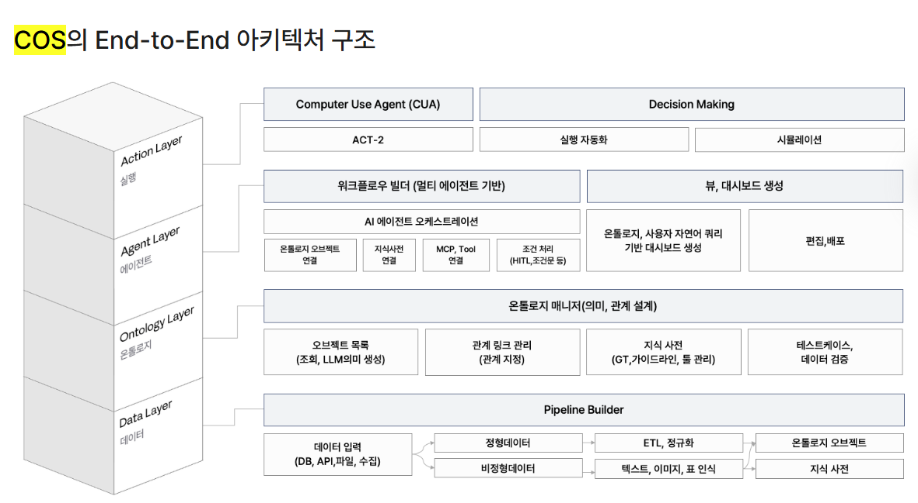
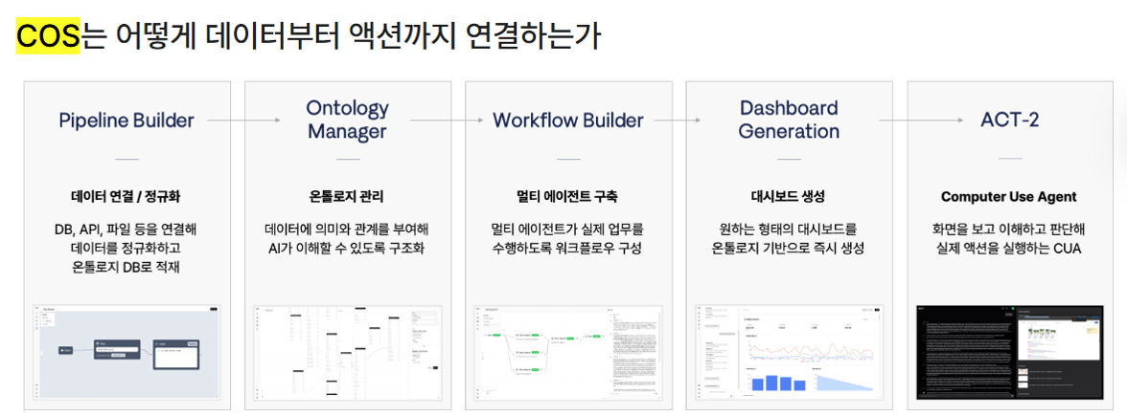
[Appendix] 인핸스 COS 아키텍처
인핸스 COS(인핸스 플랫폼명)는 Data·Ontology·Agent·Action 4개 레이어로 구성되며, 온톨로지 매니저가 데이터(Pipeline Builder)와 실행(Workflow Builder·ACT-2) 사이에서 ‘의미·관계 설계’ 계층을 맡음
COS End-to-End 아키텍처 (인핸스 소개 자료)
출처: 인핸스 COS 소개 자료(End-to-End 아키텍처 구조 · 데이터부터 액션까지 연결 흐름 도식) · 단계 대응은 본 리서치 해석

Slide 14
2.3 솔트룩스 (1/4) — 개요 및 주요 솔루션
솔트룩스(Saltlux)는 2000년 자연어 처리·기계학습 기업 시스메타에 기술적 뿌리를 둔 AI 기업으로, 언어·지식 처리 역량을 데이터 관리·활용으로 확장해 문서와 데이터를 온톨로지·지식그래프로 구조화·관리하고 검색·추론·질의응답 및 AI 에이전트에 활용함
솔트룩스 개요 및 주요 솔루션
Ontology Foundry 제품군 구조
설립·출발점
2000년 설립 · 자연어 처리 → 자체 LLM(LUXIA) · 온톨로지 특허 39건 · 2026.5 온톨로지 파운드리 공개
활용
Agent Studio
에이전트 워크플로 (no-code)
A.RAG Studio
Ontology RAG · 검색
온톨로지 형태
Knowledge Studio(온톨로지 저장소)에 RDF·OWL 기반 온톨로지·지식그래프 구축, RAG·에이전트에서 활용
지식
Knowledge Studio (SOR)
온톨로지 저장소 — 모델링 · 지식그래프 · SPARQL
구축 주체
수행본부 온톨로지·지식그래프 개발자 · 온톨로지 설계 개발자(FDE) · CTO본부 AI Engineer + 고객사 교육(부트캠프)
수집·가공
Document Studio
비정형 문서 파싱 · 구조화
핵심 기술
Ontology Foundry — Knowledge Studio · Document Studio · Agent Studio · A.RAG Studio · LUXIA · SPARQL
기반
LUXIA Cloud
자체 LLM · 멀티 FM — Ontology Foundry 플랫폼으로 통합
배포·운영
온프레미스 구축(한수원 사례) · 공공 조달 등록(MPU·루시아) · 유지보수·위탁운영 사업 병행
출처: 솔트룩스 온톨로지 교육 커리큘럼·솔루션 소개 자료, 반기보고서 제46기(2026.08), 사람인·원티드 채용공고, MTN·ZDNet(2026.8~10)

Slide 15
2.3 솔트룩스 (2/4) — 온톨로지 프로젝트 참여 직군(추정)
영업·컨설팅, PM·PMO, 온톨로지 설계·구현과 운영 직군을 나누어 공공 SI와 제품 구축을 수행
온톨로지 프로젝트 참여 직군
구분 | 직군 | 담당 업무
영업·컨설팅 | 솔루션 영업대표 AX컨설턴트 BA컨설턴트 FDE | 사업 발굴, 고객 과제 진단, 요구사항 분석·제안
프로젝트 관리 | 수행본부 PM PMO | 사업 범위·일정·품질·투입 인력 관리
현장 설계·구현·운영 | 온톨로지 설계 FDE 온톨로지 개발자 Agentic AI·백엔드 프론트엔드 FDE | 온톨로지 설계, 데이터 적재·검증, RAG·에이전트·화면 연계와 운영
제품·연구 | AI/LLM 엔지니어 AI Labs CTO본부 Product Center | LLM·VLM 연구, Knowledge·Agent Studio 등 기반 제품 개발
고객사 | 현업 담당자 (발주처 현업·IT 교육 수료 실무자 | 문제 정의, 데이터·도메인 검증, 검수 및 운영 참여
* 최근 1년 공고 145건 중 온톨로지 명시 직군 4종(지식그래프·온톨로지 개발자, 온톨로지 특화 개발자, 온톨로지 설계 FDE, 온톨로지·Agentic AI FDE) — 2017년 개발자 공고부터 '온톨로지 설계·SPARQL' 우대 명시 · 프로젝트 투입 인원 비공개
출처: 잡코리아 솔트룩스 채용 이력(145건, 2026.10.22 확인 — FDE 5개 트랙 공고 2026.7, 수행본부 PM·온톨로지 개발자, 사업본부 AX컨설턴트 등), 사람인(진행 8건), 반기보고서 제46기, ZDNet·MTN(2026.8~10)

Slide 16
2.3 솔트룩스 (3/4) — 온톨로지 구축 프로세스별 수행 방식
솔트룩스는 온톨로지 모델 설계와 데이터 구축·검증을 병행해 지식그래프를 점진적으로 확장하고, 이를 RAG·에이전트의 공통 지식 기반으로 활용함
온톨로지 구축 프로세스별 수행 방식
단계
① 계획 수립
② 요구사항 명세
③ 개념화
④ 형식화
⑤ 통합
⑥ 구현
⑦ 유지관리
수행
주체
수행사
PM·PMO
BA컨설턴트 FDE
AX컨설턴트
온톨로지 설계 FDE
온톨로지 개발자
온톨로지 설계 FDE
온톨로지 개발자
온톨로지 설계 FDE
온톨로지 개발자
온톨로지 개발자
FDE(백엔드)
FDE(Agentic AI)
FDE (프론트엔드)
AI/LLM 엔지니어
온톨로지 개발자
FDE (유지관리)
고객사
고객사 현업 담당자
–
–
–
–
–
고객사 현업 담당자
(* 솔트룩스 유지보수 교육 수료 인원)
수행 방식
▪ AI 혁신 프로그램(4·8주) 1~2단계: 문제 정의 → 온톨로지 적용 방안 설계 (온톨로지 전용 절차는 아님)
활용 솔루션: AI 혁신 프로그램
▪ 업무 시나리오(예: 제조 품질 이상 원인 추적) 정의
▪ 온톨로지 요구사항 명세서(ORSD) 작성
▪ 역량 질문(CQ: 모델이 답해야 할 질문) 도출
활용 솔루션: Knowledge Studio
▪ 시나리오·CQ에서 개념(클래스)·관계·속성 도출
▪ 핵심 개념부터 상·하위로 확장(미들-아웃)
▪ ERP·MES·QMS·HR 등 시스템별 용어를 공통 개념으로 정렬
활용 솔루션: Knowledge Studio 모델링
▪ RDF·OWL로 클래스·속성·관계·제약(TBox) 명세, SWRL로 규칙 정의
▪ 네임스페이스·URI 체계 설계
▪ CQ를 SPARQL 질의문으로 작성
활용 솔루션: Knowledge Studio (SOR)
▪ 표준 온톨로지 재사용
▪ 정형 데이터: 테이블→클래스, 컬럼→속성 매핑 변환규칙을 작성해 RDF 트리플로 변환, 동일 개체 식별자 정합(ABox 적재)
▪ 비정형 문서: Document Studio로 파싱·개체·관계 추출 후 적재
활용 솔루션: Transformer · Document Studio
▪ 트리플 저장소(SOR) 적재·인덱싱 후 SPARQL 질의 서비스 구성
▪ A.RAG Studio가 개체·관계를 따라 근거를 탐색하는 온톨로지 RAG 구성
▪ Agent Studio 워크플로(노코드)에서 질의 호출
활용 솔루션: SOR · A.RAG Studio · Agent Studio
▪ CQ를 SPARQL로 실행해 미답·오답 질의 확인 → 스키마·변환규칙 보완
▪ 모델 축·데이터 축을 반복 확장(이중나선)
▪ 유지보수 교육 수료 고객 인력이 운영 참여
활용 솔루션: SPARQL 검증
특징
–
–
–
표준 언어(RDF·OWL) 사용
모델 축·데이터 축 병행
(이중나선 방법론)
–
–
* W3C: 웹 기술의 국제 표준을 개발하는 비영리 기구 * RDF: 데이터·관계 표현 표준 모델 * OWL: 개념·관계·논리 제약을 정의하는 온톨로지 언어
* SPARQL: RDF 데이터 조회 언어 * SOR: Knowledge Studio의 온톨로지 저장소 * CQ: 모델이 답해야 하는 업무 질문 * ORSD: 온톨로지 요구사항 명세서
* TBox/ABox: 개념·관계 정의(스키마) / 실제 데이터(인스턴스) * 이중나선: 모델 축과 데이터 축을 번갈아 확장하는 방법론
수행사 인력
고객사
출처: 솔트룩스 온톨로지 교육 커리큘럼·솔루션 소개 자료, 반기보고서 제46기(2026.08), 사람인·원티드 채용공고, MTN·ZDNet·이뉴스투데이(2026.8~10, 온톨로지 부트캠프: 시나리오→CQ→스키마 설계→데이터 매핑·변환→적재→SPARQL 검증)

Slide 17
2.3 솔트룩스 (4/4) — 온톨로지 관련 추진 사업
RFP가 온톨로지를 직접 요구한 한국수력원자력 사업과 컨소시엄으로 참여한 원주 K-AI 시티가 공공의 두 축, 민간은 솔루션 공급·PoC 단계
온톨로지 관련 추진 사업 사례 (국내)
구분
한국수력원자력
국토교통부 · 원주시
보험사 (글로벌 컨설팅사 협업)
대학 의료원 (건양대 추정)
사업명 · 발주처
AI기술 활용 건설원전 형상관리정보시스템 2차 고도화
AI 특화 시범도시 (원주 K-AI 시티) — 7개 기관 컨소시엄
글로벌 컨설팅사의 보험사 통합 프로젝트
대학 의료원 온톨로지 기반 Agentic AI PoC (의료원명 미공개)
사업 개요
신한울 3·4, 새울 3·4호기 건설원전 형상관리 AI 고도화 — ①통합 DB(온톨로지·지식그래프) ②설비형상 DB ③QVD 정합성 ④시공규격서 검토 ⑤구매규격서 개선 ⑥인허가 지원 ⑦AI 고도화
원주혁신도시 3.6㎢에 도시지능센터·AI 빌리지 조성, 모빌리티·재난·헬스케어 AI 서비스 실증 (2030 완료)
보험사 통합 프로젝트의 프로세스 통합(PI)에 솔트룩스 온톨로지 솔루션 공급
임상종결 데이터를 환자 중심 시나리오로 구조화한 지식그래프 질의응답 체계의 실현 가능성 검증
온톨로지 관련 요건 · 역할
RFP에 통합 지식베이스를 TBox·ABox로 명시, 벡터DB+그래프DB 하이브리드, Graph-RAG, 답변 검증 루프, 지식그래프 추적성 요구
공모 요건에 온톨로지 없음 — 솔트룩스가 도시 온톨로지·GraphRAG·다중 에이전트를 제안
프로세스 통합용 온톨로지 솔루션 공급 (반기보고서 표현) · 요건 상세 –
지식그래프 기반 QA — 유즈케이스 10건 중 7건에서 유의미한 답변 확인
사업 기간
2026.06 ~ 2028.01 (20개월)
2026.6 선정 → 2027 지정 → 2030 완료
–
– (PoC 단계, 본사업 전환 추진)
규모
입찰 49.87억 (VAT 포함)
사업예산 49.94억
총사업비 1,981억 (국비 1,434·지방비 489·민간 58)
솔트룩스 배정액 –
–
–
출처: 한국수력원자력 2차 고도화 RFP(2026), 솔트룩스 반기보고서 제46기(2026.08), 국토교통부 공고 제2026-281호·선정 보도(2026.6), 사람인·원티드 채용공고

Slide 18
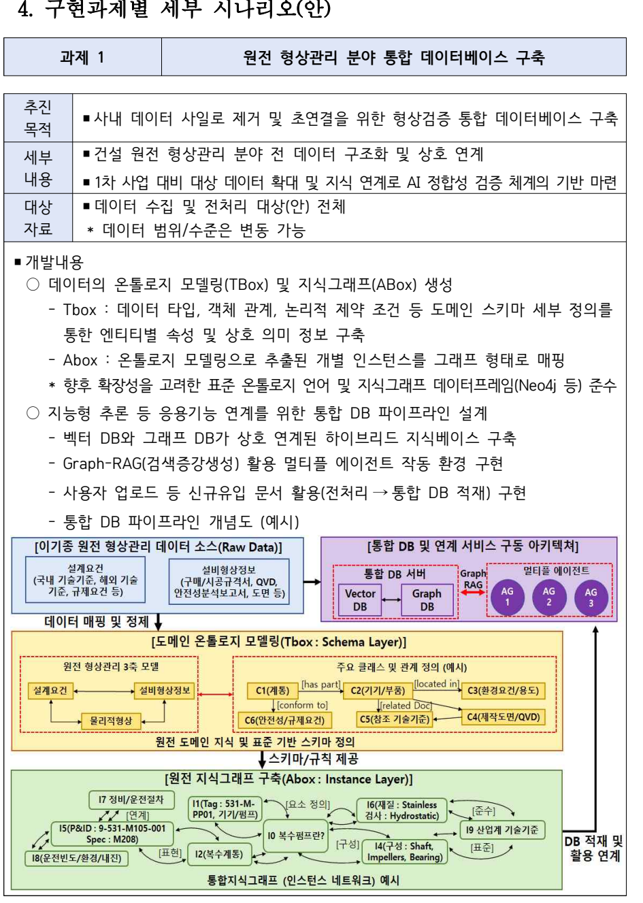
[Appendix] 한국수력원자력 형상관리 2차 고도화 사업
개념·관계를 정의한 온톨로지(TBox)에 실제 데이터를 연결한 지식그래프(ABox)를 구축하고 검증·갱신·조회까지 요구
사업 개요
온톨로지 관련 핵심 요구사항 (예시)
발주기관
한국수력원자력㈜ 중앙연구원
사업 기간
착수 후 20개월 (2026.06 ~ 2028.01)
소요예산
4,539,208천원 (부가세 제외) · 입찰 49.87억(솔트룩스) vs 49.92억(엑소텍)
대상 발전소
신한울 3·4호기, 새울 3·4호기
추진 배경
1차 AI 형상관리시스템(2024.8~2025.8)의 기능·활용성 확대
구축 방식
기존 시스템 활용 온프레미스 구축, 사내 기간시스템(SAP LDM·IRSS·LISS) 연계
7개 과제 (과제 ①이 온톨로지·지식그래프 구축)
* 온톨로지 및 플랫폼 설계 추진 일정은 1.5 M/M
① 통합 DB 구축
설계요건·형상관리 데이터를 온톨로지·지식그래프로 구조화, 벡터DB+그래프DB
하이브리드 지식베이스 (문서 약 22만 건)
② 설비형상정보 DB
설비 Tag 기준으로 설계요건·규격서·도면·BOM·QVD 연결, 변경 영향 검토
③ QVD 정합성 검토
품질보증서류·시험성적서를 구매규격서·KEPIC·ASME 기준과 비교
④ 시공규격서 검토
시공규격서와 PSAR 간 기술 내용·적용 기준 불일치 검토
⑤ 구매규격서 개선
기술기준 DB 확대, OCR·추론형 AI 개선, 단락 단위 의미 분석
⑥ 인허가 심사 지원
LISS 질의답변서 수집·동기화, 유사 사례 추천, 근거 포함 답변 초안
⑦ AI 기능 고도화
에이전트 선택·조합 Agentic AI 플랫폼, 지식그래프 조회, 답변 검증·수정 루프, LLMOps
출처: 한국수력원자력 'AI기술 활용 건설원전 형상관리정보시스템 2차 고도화' 제안요청서(2026), 입찰 결과 공고 —

Slide 19
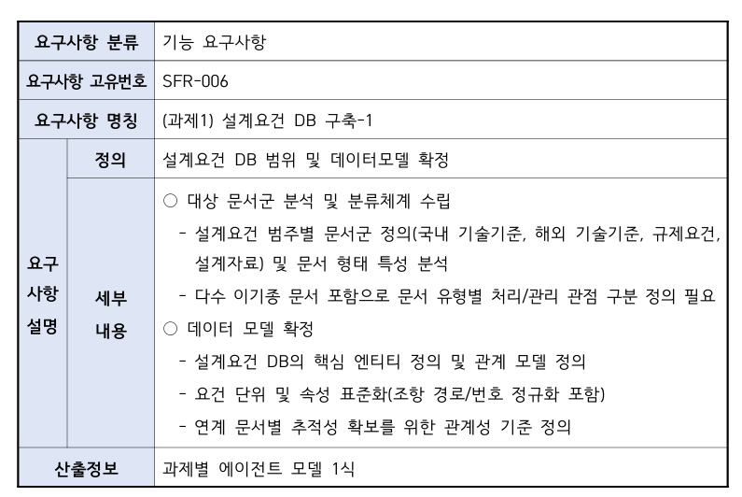
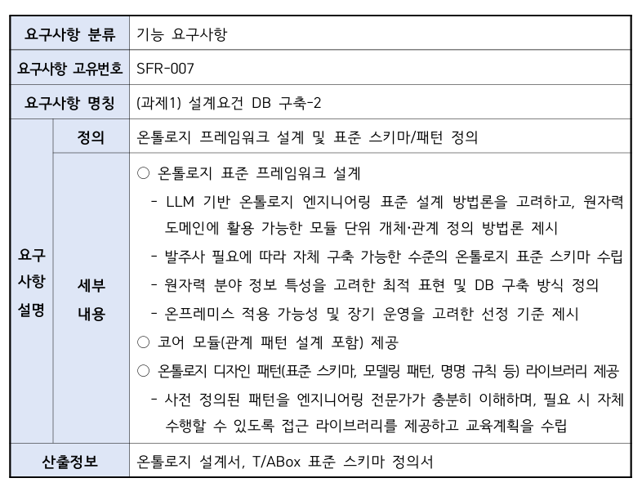
[Appendix] 한국수력원자력 형상관리 2차 고도화 사업 RFP (1/3)

Slide 20
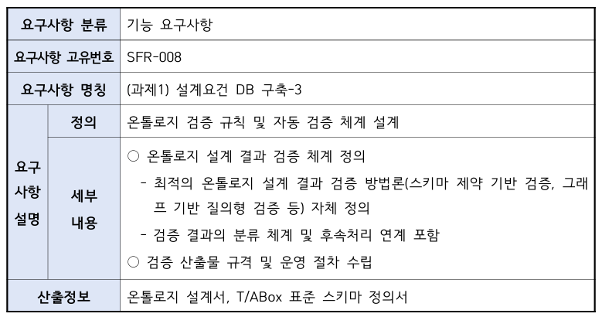
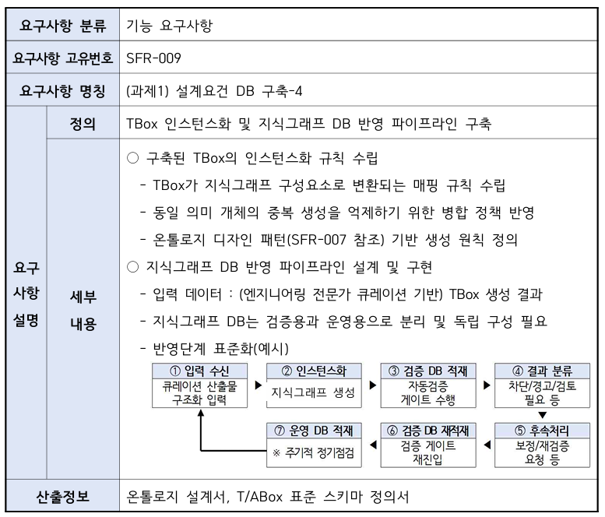
[Appendix] 한국수력원자력 형상관리 2차 고도화 사업 RFP (2/3)

Slide 21
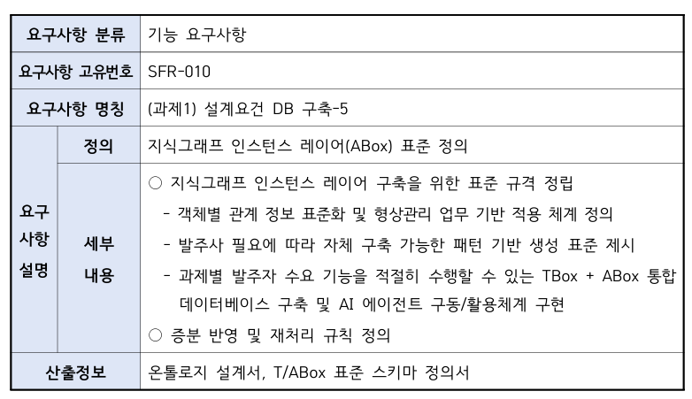
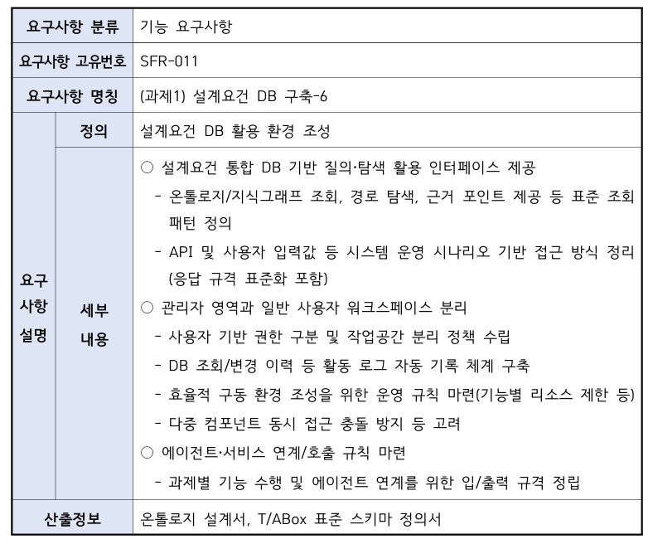
[Appendix] 한국수력원자력 형상관리 2차 고도화 RFP (3/3)

Slide 22
2.4 엔코아 (1/3) — 개요 및 주요 솔루션
엔코아(en-core)는 1997년 엔코아 정보컨설팅으로 출발해 데이터 모델링·거버넌스 컨설팅과 DATAWARE 솔루션으로 성장한 회사로, 온톨로지를 별도 솔루션이 아닌 컨설팅 팩(KNIT)과 AI Ready Data 플랫폼으로 제공하며, 구축 단계 대부분을 AI 모듈·AI Agent가 수행하는 구조로 설계하고 있음
엔코아 개요 및 주요 솔루션
KNIT 컨설팅 팩 · 플랫폼 구조
설립·출발점
1997년 설립 · 데이터 모델링·거버넌스 컨설팅 · DATAWARE(DA#) · SK네트웍스 자회사
가치 창출
Insight Module
원인 추적 · 패턴 분석 · 추천 · 진단예측
온톨로지 형태
온톨로지 컨설팅 팩 KNIT(문제 유형 템플릿 + Modeling·Data Build·Insight 모듈)와
AI Ready Data 플랫폼
데이터 구축
Data Build Module
AI Agent 수집·전처리 · 파이프라인 · 모델 검증
구축 주체
온톨로지 컨설팅팀 · FDE(데이터 진단) · 데이터 엔지니어 + AI 솔루션
(Modeling·Data Build Module) 보조
모델 설계
Modeling Module
업종 공통 → 표준 → 고객 맞춤 모델 설계
핵심 기술
KNIT 3모듈 · AI Ready Data Platform(Assess→Build→Solve→Extend) · GraphDB·Cypher · DATAWARE(DA#)
플랫폼·자산
AI Ready Data Platform
Assess → Build → Solve
→ Extend
DATAWARE (DA#)
메타데이터 · 표준사전
배포·운영
컨설팅 용역 + 플랫폼 상품 + 교육(Playdata) · 기존 데이터 컨설팅 고객 기반 활용
출처: 엔코아 홈페이지(KNIT 온톨로지 컨설팅 팩·AI Ready Data), 엔코아 세미나·웨비나 자료, SK네트웍스 자회사 소개

Slide 23
2.4 엔코아 (2/3) — 온톨로지 프로젝트 참여 직군 (추정)
영업·PM·온톨로지 전담 공고가 없고, DX BU 컨설팅 전문가·데이터 아키텍트·엔지니어가 KNIT의 AI 모듈과 함께 수행하는 것으로 추정됨
온톨로지 프로젝트 참여 직군
구분 | 직군 | 담당 업무
영업·프로젝트 관리 | DX BU 컨설팅 전문가 (제안·PM 역할은 추정) | 고객 과제 진단·제안, 컨설팅 프로젝트 관리
모델 설계 | 데이터 아키텍트 컨설팅 전문가 | 데이터 모델·표준사전 정리, 온톨로지 설계 온톨로지 전담 직함은 공개 자료에서 미확인
데이터 구축 | 빅데이터 엔지니어 데이터 전문가 | 데이터 수집·전처리·파이프라인과 모델 연계
제품·연구 | AI Hub팀 기술연구소 제품 개발자 | DA#·KNIT 모듈 개발 Modeling·Data Build 모듈이 설계·구축을 보조
고객사 | 고객사 현업 담당자 (데이터 등) | 진단 참여, 데이터 제공, 모델 검토·운영 협의
* DX BU 프로젝트 그룹의 컨설팅 전문가가 PM을 겸하는 것으로 추정
* 실제 프로젝트별 편제·투입 인원은 비공개. 데이터 컨설팅 프로젝트 PM과 교육사업 PM은 구별
출처: 엔코아 채용 페이지(en-core.com/company/recruit — DX BU 데이터 컨설팅 전문가 2025, AI Hub팀 개발자 2025, 데이터 아키텍트 2024), 사람인·잡코리아(2026), 전자신문(2024.3), KNIT 페이지

Slide 24
2.4 엔코아 (3/3) — 온톨로지 구축 프로세스별 수행 방식
컨설팅팀이 데이터 진단과 문제 유형 템플릿 선택으로 범위를 고정하고, 5W1H→표준→응용 3단 모델을 설계한 뒤 AI Agent(KNIT 모듈)가 데이터 구축·분석을 반자동화함
온톨로지 구축 프로세스별 수행 방식
단계
① 계획 수립
② 요구사항 명세
③ 개념화
④ 형식화
⑤ 통합
⑥ 구현
⑦ 유지관리
수행
주체
수행사
DX·BU 컨설팅 전문가
PM
FDE
DX·BU 컨설팅 전문가
DX·BU 컨설팅 전문가
데이터 아키텍트(DA)
DX·BU 컨설팅 전문가
데이터 아키텍트(DA)
DX·BU 컨설팅 전문가
빅데이터 엔지니어
DX·BU 컨설팅 전문가
빅데이터 엔지니어
DX·BU 컨설팅 전문가
고객사
고객 데이터 담당자 (추정)
–
–
–
고객 데이터 담당자 (추정)
–
고객 데이터 담당자 (추정)
수행 방식
▪ AI Ready Data 진단(Assess)으로 고객 데이터 AS-IS 수준 진단
▪ 7일 무료 PoC로 착수, Raw Data 수집 범위(정형·비정형·반정형) 확정
활용 솔루션: 진단 Tool · FDE 서비스
▪ 고객 Pain-Point를 4개 문제 유형(원인 추적·패턴 분석·추천·진단예측) 중 하나로 정의
▪ 산업별 사전 검증된 응용 온톨로지 템플릿을 매칭 → 템플릿의 워크플로우(수집→전처리→온톨로지 생성→그래프 적재→활용) 기준으로 범위·산출물 확정
활용 솔루션: KNIT 템플릿(문제 유형별 워크플로우)
▪ 고객 데이터 분석: 정제·전처리 후 단어·유의어·의미 구조화
▪ 기본 모델(5W1H) → 표준 온톨로지 → 응용 온톨로지 순 3단 설계, Modeling Module(AI)이 설계 초안 생성
▪ DA# 표준사전으로 용어 정합
활용 솔루션: Modeling Module · DA#
▪ 응용 온톨로지를 그래프 스키마(노드·엣지·속성)로 GraphDB에 표현
▪ Cypher로 질의·검증
활용 솔루션: GraphDB · Cypher
▪ Data Build Module: 의미 이해 기반 전처리 → 온톨로지 구조에 맞춰 데이터 연결
▪ 기존 메타데이터·표준사전(DA#·META#) 연계
▪ 대용량(250억 건급) 파이프라인 성능 최적화
활용 솔루션: Data Build Module · DA#
▪ AI Agent가 온톨로지 기반 데이터 파이프라인을 구현·검증하고 그래프 적재·시각화
▪ Insight Module(원인 추적·패턴 분석·추천·진단예측 알고리즘 탑재 Agent)로 분석 제공
활용 솔루션: Data Build · Insight Module
▪ 구축 데이터와 온톨로지 모델의 정합성 검증(모델 검증)
▪ 거버넌스 컨설팅으로 표준·품질 관리
활용 솔루션: Data Build Module(모델 검증) · 거버넌스 컨설팅
특징
데이터 진단으로 착수
(7일 무료 PoC)
문제 유형 템플릿으로
범위 고정 → 수행시간 단축
5W1H→표준
→응용 3단 모델
+ AI 설계 초안
–
대용량 성능 튜닝 역량
(250억 건·SQL/Cypher)
AI Agent가 파이프라인
구현 (반자동화)
–
* 5W1H 기본 모델: 누가·무엇을·언제·어디서·왜·어떻게로 구성한 업종 공통 모델
* GraphDB·Cypher: 그래프 데이터베이스와 그 질의 언어
* DA#: 엔코아 메타데이터·표준사전 솔루션
수행사 인력
고객사
출처: 엔코아 홈페이지(KNIT Ontology Engineering Consulting Pack — Processes·3 Core Models·Features·Use Cases, 2026.10 확인), AI Ready Data 페이지, 엔코아 세미나·웨비나 자료, SK네트웍스 자회사 소개 · 7일 무료 PoC는 홈페이지 이벤트 공지 기준

Slide 25
3. Summary
4사는 온톨로지를 각각 플랫폼 도입(팔란티어)·업무 실행 자동화(인핸스)·지식 기반 AI(솔트룩스)·데이터 컨설팅(엔코아)에 결합해 사업화하고 있음. 자체 플랫폼을 보유한 팔란티어·인핸스도 고객별 설계·구축에 현장 인력을 투입하고, 솔트룩스·엔코아 역시 제품·도구와 구축 서비스를 결합함. 온톨로지는 제품화되어도 고객별
구축 공수가 발생하는 사업으로, 고객 증가가 인력 투입 증가를 얼마나 동반하는지가 사업 확장성과 수익성의 핵심 고려사항일 것
Unresolved Question
독립 산출물 × 업무 실행
플랫폼 내장 × 업무 실행
① 어디까지 구현할 것인가?
요구사항 정의부터 모델 설계·데이터 연결·검증·업무 활용까지,
GenD가 지원할 범위와 단계별 산출물은 무엇인가?
인핸스
팔란티어
내장: AgentOS Ontology Mgr
실행: ACT-2 화면 조작
내장: Foundry 객체 모델
실행: Action·Write-back
② 사람과 S/W의 역할을 어떻게 나눌 것인가?
현업 전문가·컨설턴트가 판단해야 하는 작업과 도구로 지원·자동화할 작업은 무엇인가?
활용 목적 : 지식 검색·분석 (질의·RAG) ◀────▶ 업무 실행·자동화 (Action·에이전트)
솔트룩스
독립 산출물 × 지식 검색·분석
플랫폼 내장 × 지식 검색·분석
③ 어느 사업 영역을 겨냥하는가?
증권사 에이전트 수요(업무 실행·자동화 축) vs 공공 RFP 요건(지식그래프·Graph-RAG 축, 국내 24건 중 10억 초과는 대부분 플랫폼 부속)
엔코아
GenD
독립: RDF·OWL, SI 납품
검색: 온톨로지 RAG·QA
독립: GraphDB·DA# 산출물
분석: 원인 추적·패턴·예측
내장: Ontology Studio
현재 질의·RAG → 실행 수요
④ 온톨로지 구축
4사 공통의 FDE·컨설턴트 역할을 제논의 어느 파트가 맡고, 고객 증가에 따른 인력 투입 증가를 어떻게 제어하는가
제공 형태 : 독립 산출물 (표준 언어·범용 DB로 납품·이식) ◀────▶ 플랫폼 내장 (고유 객체 모델)
Notes:
사업이 많이 수주할 수록 사업이 더 많이 들어가는 구조인데．．．．

Slide 26
Notes:
다다음주

Slide 27
[Appendix] 국내 온톨로지 사업 현황 (2023~2026)
국내 온톨로지 사업은 연구기관·대학·중앙부처의 정책·연구 과제를 중심으로 확대되는 추세이며, 10억 원을 초과하는 시스템 구축 사업도 등장하면서 향후 시장 성장이 기대됨
연도별 확인 건수 (건)
전체 사업금액 구간별 사업 수 (건)
2023 1건 · 2024 3건 · 2025 4건 · 2026* 16건 → 총 24건 (핵심 14 · 부속 10)
1억 미만 11건(46%) · 1~10억 5건 · 10억 초과 7건 · 미확인 1건
1억 미만 사업 (11건) 상세 내용
10억 초과 사업 (6건) 상세 내용
▪ 핵심 = 온톨로지가 사업의 중심 목적 / 부속 = 더 큰 사업 안의 요건 · 금액은 전체 사업비
설계·연구 (6건)
국립중앙도서관 서지 온톨로지 설계(0.77억) - 온톨로지 설계안·구축 방안 연구
국방부 온톨로지 정책연구(0.85억)
고용노동부 근로감독관 AI 구축 방안(0.15억) 등
핵심 (2건)
한국수력원자력 형상관리 2차 고도화 49.9억
고용정보원 온톨로지센터 운영 지원 27.2억 (직무 온톨로지 고도화 사업)
소규모 실증 (5건)
항우연 위성운영 온톨로지·LLM-RAG(0.81억) — 온톨로지 + LLM·RAG 결합 PoC
금오공대 Graph RAG(0.95억)
한림대 의학교육 Ontology(0.8억) 등
부속 (4건)
교직원공제회 데이터 플랫폼 184.9억(온톨로지 매핑)
음악저작권협회 차세대 시스템 100억(온톨로지·벡터DB·RAG) ·
국방과학연구소 테스트베드 41.4억(온톨로지 DB)
국립중앙도서관 서지 서비스 12.4억(모델 품질진단)
발주처 · 요건
연구기관·대학·중앙부처 정책연구 중심
요건은 온톨로지(안) 설계·정의서 산출, 지식검색 방법론, Graph RAG 연계 등
설계·검증 수준
출처: 2023-2026 온톨로지 공공발주 조사(사내, 2026.10.21 기준) 24건

Slide 28
[Appendix] GenD 온톨로지 현황 (1/3) — 2023~2026 추진 경과
벡터 RAG 중심이던 GenD가 2026 가스공사 AX RFP를 계기로 온톨로지 기능을 경량 탑재(v1.4.0)된 것으로 추정됨 — Ontology Studio·LinkML·SHACL
·Apache AGE 등
GenD 온톨로지 현황 (2023~2026)
01
마인즈앤컴퍼니 시절 온톨로지 검색 vs 벡터 검색 비교
- 비정형 문서 대상 LLM 챗봇에 벡터 검색(RAG) 채택, 온톨로지 미도입
- 온톨로지는 전문가 설계·태깅으로 운영비가 높고, 벡터는 전처리가 간단하고 빠르며 의미
정확도 한계는 LLM·규칙으로 보완 가능하다고 판단
2023.08
02
GenD 인프라 사양서 v1.1 Worker 노드 구성에 ArangoDB 명시
- GenD 공식 문서에 그래프 DB 첫 명시
2026.04
03
가스공사 AX RFP 내 팔란티어식 온톨로지와 OWL·SHACL 표준을 요구
- 평가 항목 충족을 위해 ADR-006 4-Layer 온톨로지 설계(LinkML·SHACL, ArangoDB*,
LNG 산업팩) 및 개발 로드맵 착수
- 제안서 제출(5/26) 시점 GUI 편집기·Explorer·검증 UI 미완으로 GAP 표기
2026.05
04
GenD 소개자료 v260723 발행
- 기능을 6축(통합 쿼리·AI 네이티브·레이크하우스·거버넌스·운영·보안)으로 정리
- 온톨로지 미기재
2026.07
05
GenD v1.3.0 → v1.4.0 릴리스, 온톨로지 기능 경량 탑재
- ArangoDB 대신 Apache AGE(PostgreSQL 확장)를 그래프 저장소로 기본 적용
- 온톨로지(Class·속성·인스턴스), 패턴 질의 API, 조인 힌트, MCP 도구(graph_cypher) 추가
2026.08
06
KIC 2차 사업 제안
- 링크알파와 협업하여 금융특화 온토로지 구현 제안 (GenOS 연계)
2026.09
07
NH투자증권 및 증권사 내 온톨로지 관심 증가
- NH투자증권을 비롯해 메리츠증권·현대차증권 등 증권사 영업 미팅에서 온톨로지 기반 AI 에이전트 기능에 대한 수요 확인
2026.09
Notes:
UseCase
도메인별로 온톨로지 활용 사례 조사…
+ 인핸스 온톨로지 구체적인 추진 방향 조사….

Slide 29
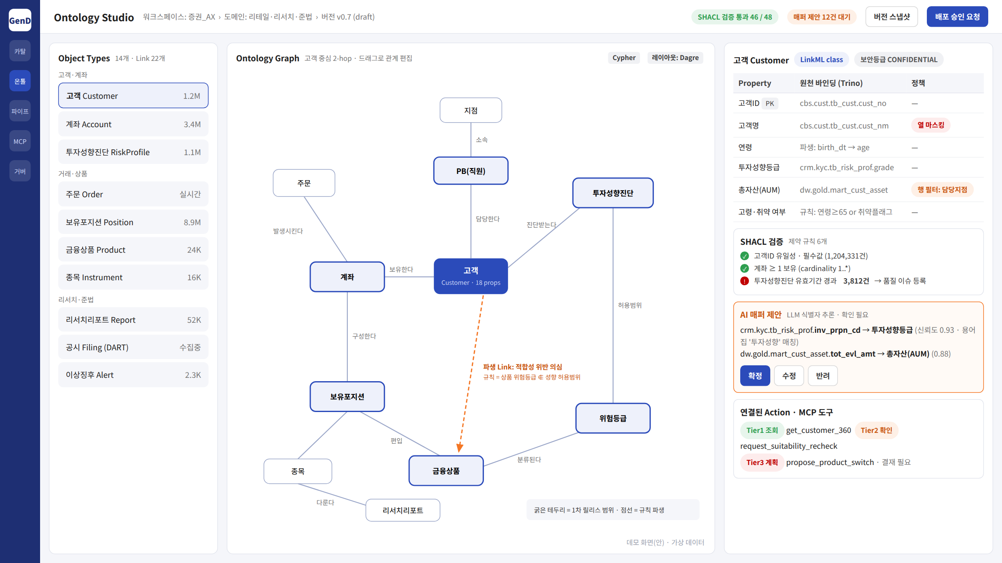
[Appendix] GenD 온톨로지 현황 (2/3) — Ontology Studio 기획 화면(안)
⑤ 통합(원천 커넥터·Property 바인딩)과 ④ 형식화(SHACL 제약 검증), ⑥ 구현(Action·MCP 연결·배포)을 한 화면에서 수행하고, AI 매퍼가 ③ 개념화의 매핑 초안을 제안 — 4사와 달리 ①② 진단·명세와 이를 수행할 구축 인력(FDE) 역할은 아직 정의되지 않음 (가상 데이터)
1
원천 커넥터 등록
2
Trino 동적 카탈로그 등록, 접속정보 Vault 암호화 · 연결 테스트
1
2
Property 바인딩
Object 속성 ↔ catalog.schema.table.column 매핑, 파생 속성 정의
3
3
SHACL 제약 검증
필수값 · 유일성 · 카디널리티 · 유효기간 규칙 상시 검증
4
4
AI 매퍼 제안 · 확정
용어집 기반 LLM 매핑 제안 → 담당자 확정/수정/반려
5
5
Action 연결 · 배포
MCP 도구 연결, 버전 스냅샷 생성 후 배포 승인 요청
[데모 화면(안)] GenD Ontology Studio — 고객 Object 바인딩 · 검증 · 매퍼 제안 (가상 데이터)

Slide 30
[Appendix] GenD 온톨로지 현황 (3/3) — 정의·검증·Action 예시
객체·관계 모델은 LinkML로 정의하고, 검증은 SHACL, 파생 로직은 규칙으로 처리하며, 업무 Action을 MCP 도구로 제공하여 팔란티어의 Object·Link·Action에 대응하는 구조를 지향하는 것으로 보임
① Object 정의 (LinkML)
② 검증 · 파생 규칙 (SHACL + 규칙)
③ Action 정의 (MCP 도구)
classes:
Customer:
description: 리테일 고객
slots: [customer_id, risk_grade,
aum, is_vulnerable]
annotations:
security_level: CONFIDENTIAL
Position:
slots: [account, product, eval_amt]
slots:
customer_id:
identifier: true
risk_grade:
range: RiskGradeEnum
annotations:
source: crm.kyc.tb_risk_prof
.inv_prpn_cd
:RiskProfileShape a sh:NodeShape ;
sh:targetClass :RiskProfile ;
sh:property [
sh:path :diagnosed_at ;
sh:minCount 1 ] ;
sh:property [
sh:path :valid_until ;
sh:minCount 1 ] .
# 파생 Link: 적합성 위반 의심
rule suitability_violation:
when Position.product.risk_grade
not in Customer.allowed_grades
then link Customer -> Product
as_of: Position.base_date
action: request_suitability_recheck
target: Customer
tier: 2 # 사용자 확인 후 실행
params:
- customer_id
- channel: [알림톡, 앱푸시]
precondition:
risk_profile.expired == true
effect:
- CRM 재진단 요청 등록
- 고객 알림 발송
identity: on_behalf_of_user
audit: required
# tier 3 → 계획만 제시, 결재 후 실행
작업 흐름 | 담당 | 도구 · 화면 | 검증 기준
정의 파일 작성 → Git PR | 온톨로지 모델러 | Git · 코드스페이스 | 명명 규칙 · 리뷰 승인
GenD 로더 반영 → SHACL 검증 | 데이터 엔지니어 | Ontology Studio | 검증 통과율 95% 이상
버전 스냅샷 → 배포 승인 | PM · 데이터 오너 | 승인 워크플로우 | 영향 분석(리니지) 확인

